Slide 1


Робота з основними елементами iнтерфейсу ОС
Інформатика 9
Урок 8
Розділ 3
§ 7
Teach-іnf.at.ua

Slide 2


Основні переваги оС Windows:
— стандартизація інтерфейсу користувача;
— оптимальне керування оперативною пам’яттю великої ємності;
— можливість без проблем підключати нові зовнішні пристрої, які автоматично настроюються завдяки технології Plug-and-Play;
— інтеграція функцій програм;
— багатозадачність;
— вбудовані можливості підтримки роботи в локальних мережах та мережах Internet;
— вбудовані можливості роботи з мультимедіа (звук та відео).
© Вивчаємо інформатику teach-inf.at.ua

Slide 3


Інтерфейсом користувача
Організацію спілкування програм із користувачем називають інтерфейсом користувача.
Розрізняють два типи такого інтерфейсу:
Текстовий
графічний.
Переглянути відео
© Вивчаємо інформатику teach-inf.at.ua

Slide 4

Вікна ОС Windows
Вікна ОС Windows
Вікна папок
Прикладні
Діалогові
Інформаційні
Переглянути відео
© Вивчаємо інформатику teach-inf.at.ua

Slide 5


Об’єкти ОС Windows
Умовно об’єкти ОС Windows можна поділити на:
— основні об’єкти (файли і папки);
— ярлики;
— спеціальні об’єкти (Панель завдань, Головне меню, Панель керування).
Переглянути відео
© Вивчаємо інформатику teach-inf.at.ua

Slide 6
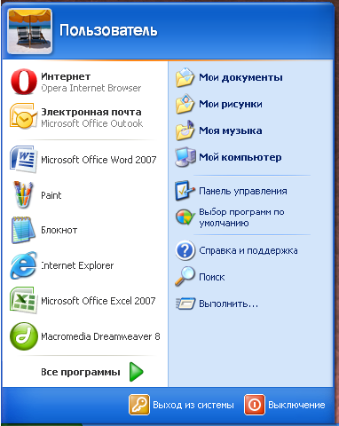
Запуск програм на виконання. Файли та папки
7.1.
У Windows XP головне меню має заголовок, де відображується ім'я користувача, який зараз працює із системою. Це меню складається із двох частин.
У лівій містяться посилання на програми, які найчастіше запускає користувач. Система автоматично відстежує частоту викликів програм і оновлює цей список.
Внизу розташоване підменю Усі програми з переліком встановлених на комп'ютері програм.
Праворуч у головному меню відображено команди для доступу до папок Мої документи, Мої малюнки, Моя музика, Мій комп'ютер, Мережне оточення, Принтери і факси.
Перегляд відео

Slide 7


Запуск програм на виконання. Файли та папки
7.1.
Файл — цілісний набір однотипних за структурою, призначенням і способом використання даних, який має унікальну назву та адресу, зберігається на зовнішньому носієві інформації та який під час передавання чи обробляння розглядають як одне ціле.
© Вивчаємо інформатику teach-inf.at.ua

Slide 8
Ім’я файлу
7.1.
Ім’я файлу:
255 символів, не можна \ / : * ? ” < > |
розширення
Вказує на тип
персональне ім’я
Реферат по історії | . | doc
Виконувані програми | .exe, .com
Текст | .txt
Документ (текст + малюнок + …) | .doc
Малюнки | .bmp, .gif, .jpg
Звук | .wav, .mid, .mp3
Відеофільми | .avi, .mpg, .wmv
Тексти програм | .pas, .c, .cpp, .bas
© Вивчаємо інформатику teach-inf.at.ua
8

Slide 9
Запуск програм на виконання. Файли та папки
7.1.
Формат файлу — визначений порядок (шаблон) розміщення знаків (символів) у файлі, що його використовують програми під час записування та зчитування даних.
Папка (каталог, директорія) — це об’єкт операційної системи, який використовують для зберігання файлів та інших папок і впорядкування їх на диску та яка відображається на екрані за допомогою спеціального значка, що має вигляд канцелярської папки.
© Вивчаємо інформатику teach-inf.at.ua

Slide 10
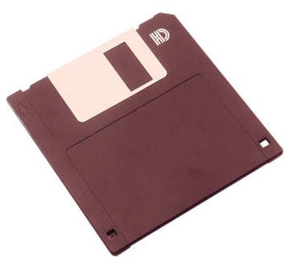
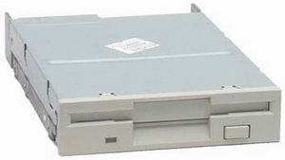
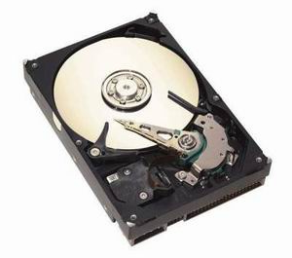
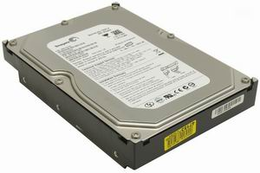
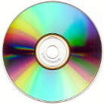


Логічні диски
7.1.
A:, B: дискети
C: вінчестер, завантажувальний диск
D: … Z: вінчестер, CD, DVD, флеш-диск,
мереживий диск (X: \\SERVER\Ігри)
дисковод
C:
D:
E:
© Вивчаємо інформатику teach-inf.at.ua

Slide 11

Запуск програм на виконання. Файли та папки
7.1.
Робоча папка (поточний каталог) – папка, з якою в даний момент працює користувач.
Вкладена папка (підкаталог) – це папка, розміщена всередині іншої папки.
дерево папок:
Диск C:
Документи
Фото
Відео
2006
2007
© Вивчаємо інформатику teach-inf.at.ua

Slide 12
Запуск програм на виконання. Файли та папки
7.1.
Кореневий каталог – головний каталог диску.
Диск C:
autoexec.bat
Файли в кореневому каталозі
Документи
План.doc
Звіт.doc
Папка (каталог) – об’єднує файли і вкладені папки
Фото
2006
Я.jpg
Шарік.jpg
2007
Ку.jpg
Зя.jpg
Вкладена папка (підкаталог) – це папка, розміщена всередині іншої папки.
Видео
Кузя.avi
Вінні-Пух.wmv
Файли
Файли
Папка
© Вивчаємо інформатику teach-inf.at.ua

Slide 13
Провідник
7.1.
Пуск – Всі програми – Стандартні - Провідник
Диск C:
Диск C:
Документи
Документи
Фото
Фото
Відео
2006
скрити вкладені папки
2007
показати вкладені папки
Відео
© Вивчаємо інформатику teach-inf.at.ua

Slide 14












Папки Windows
7.1.
Робочий стіл
Мої документи
Мій комп’ютер
Сіткове оточення
Корзина
Мої малюнки
Диск С:
Вся мережа
Диск D:
Моя музика
Підручники на Server
Диск A:
Мої відеозаписи
Завдання на Server
Диск E:
мережеві ресурси
CD (DVD)
Диск F:
флеш-диск
Диск Z:
мережевий диск
© Вивчаємо інформатику teach-inf.at.ua
14

Slide 15
Шлях до файла (адреса файла)
7.1.
Шлях до файла – це перерахування папок (каталогів), в яких він знаходиться, зверху вниз.
Мережева адреса:
Приклади:
C:\Фото\2007\Ку.jpg
диск
папки
ім’я файла
ім’я
комп’ютера
\\SERVER\Відео\2007\Зя.avi
C:\SERVER\Відео\2007\Зя.avi
A:\autoexec.bat
\\work3\Ігри\Hover\hover.exe
D:\Windows\Temp\Довідка.txt
E:\Реферат.doc
?
Які файли знаходяться в кореневому каталозі?
Перегляд відео

Slide 16
Файлові системи
7.2.
Файлова система — частина будь-якої операційної системи, що відповідає за організацію зберігання та доступу до інформації на будь-яких її носіях.
Файлова система FAT (File Allocation Table)
Файлова система NTFS (New Technology File System)
© Вивчаємо інформатику teach-inf.at.ua

Slide 17
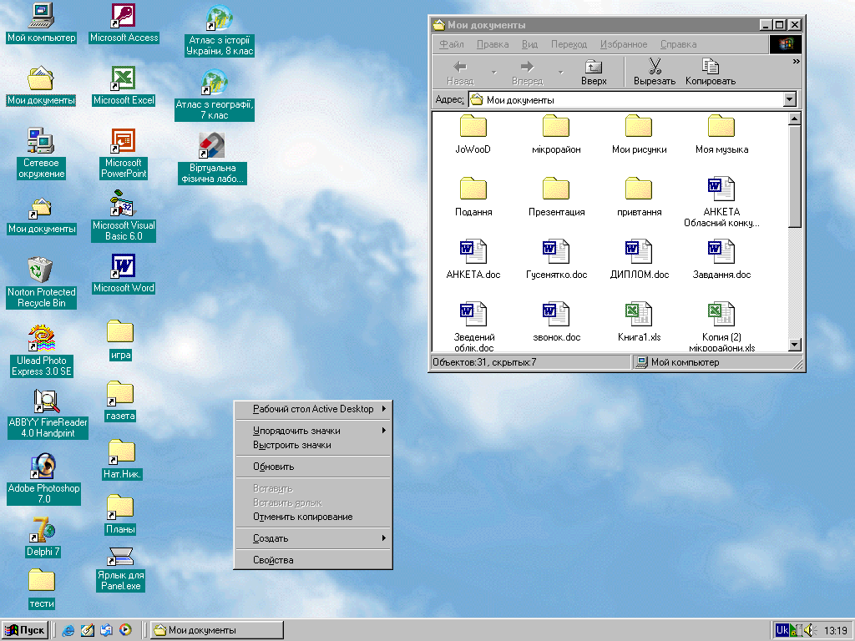
Робочий стіл Windows
7.1.
1
8
2
7
9
4
10
3
6
5

Slide 18




Домашнє завдання
7.2.
Проаналізувати
матеріал на с. 112—120;
відповісти на запитання
на с. 115—116; с. 120; с.121;
виконати завдання
на с. 121—123 (1—3)
© Вивчаємо інформатику teach-inf.at.ua

Slide 19

Підбиття підсумків
7.2.
Я дізнався…
Я навчився…
Я зрозумів…
Мені цікаво було…
Мені сподобалось
© Вивчаємо інформатику teach-inf.at.ua

Slide 20
Дякую за увагу!!!

